Slide 1

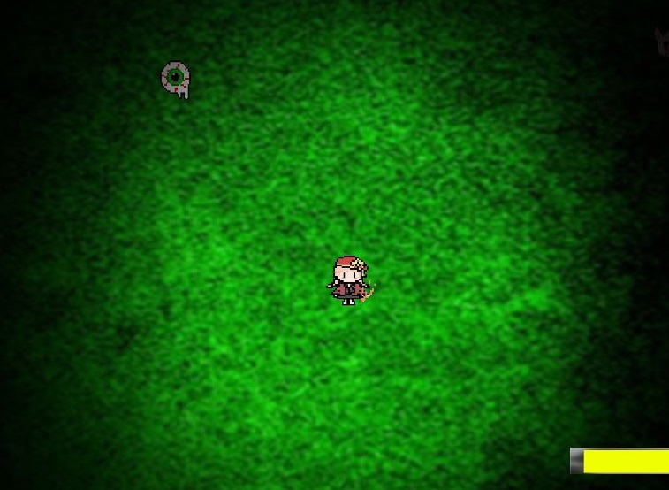
ゲーム学科1年 前野七楓
マジック ファイト
MAGICFIGHT
アピールポイント
シューティングにはない、ライトで辺りを照らしながら敵を倒す！
明かりを大きくすると…
ずっと使えるわけではない！
見えなかった敵も
見えるように！！

